Slide 1

Sql Injection

Slide 2
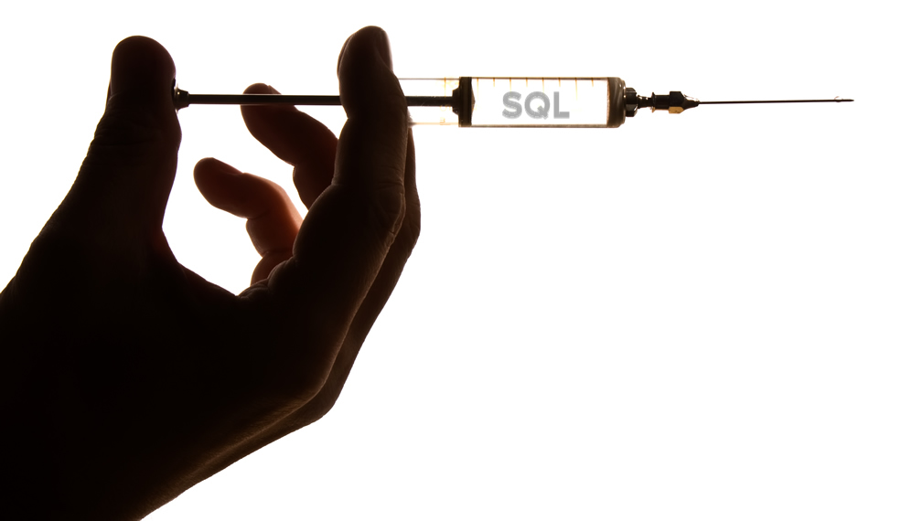
O que é ?
O SQL Injection é uma técnica de ataque baseada na manipulação do código SQL
SQL Injection é uma classe de ataque onde o invasor pode inserir ou manipular consultas criadas pela aplicação, que são enviadas diretamente para o banco de dados relacional.

Slide 3
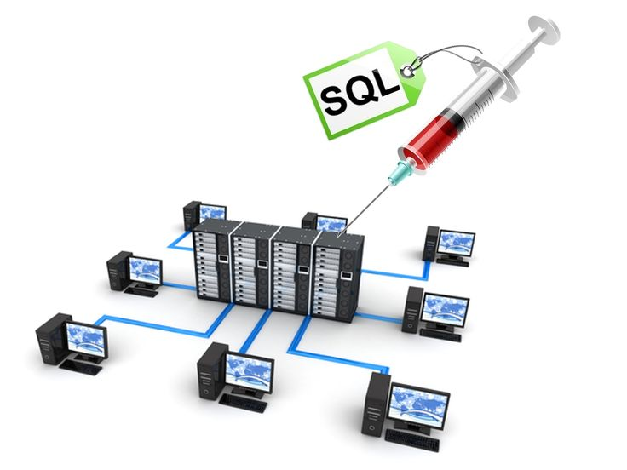



Onde este ataque é utilizado
Na maioria das vezes, a tentativa de um ataque Sql Injection é utilizado em WebSites que utilizam banco de dados Relacional.

Slide 4
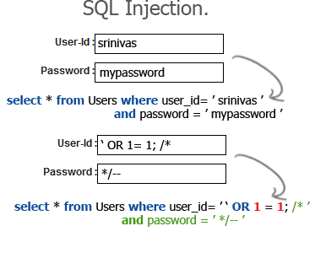
Como Funciona?
É Aplicado em campos de entradas podendo ser um campo de Texto que tem interação com o banco de dados ou pela própria URL via POST

Slide 5
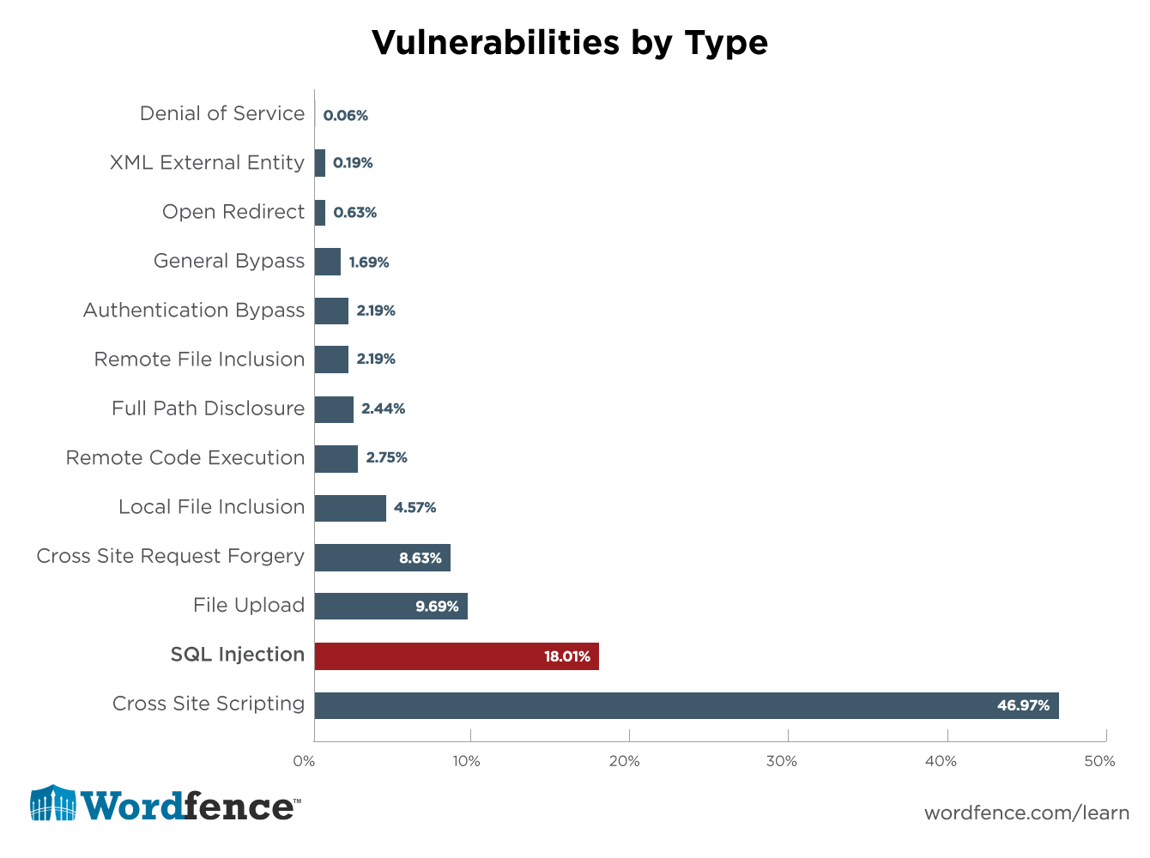
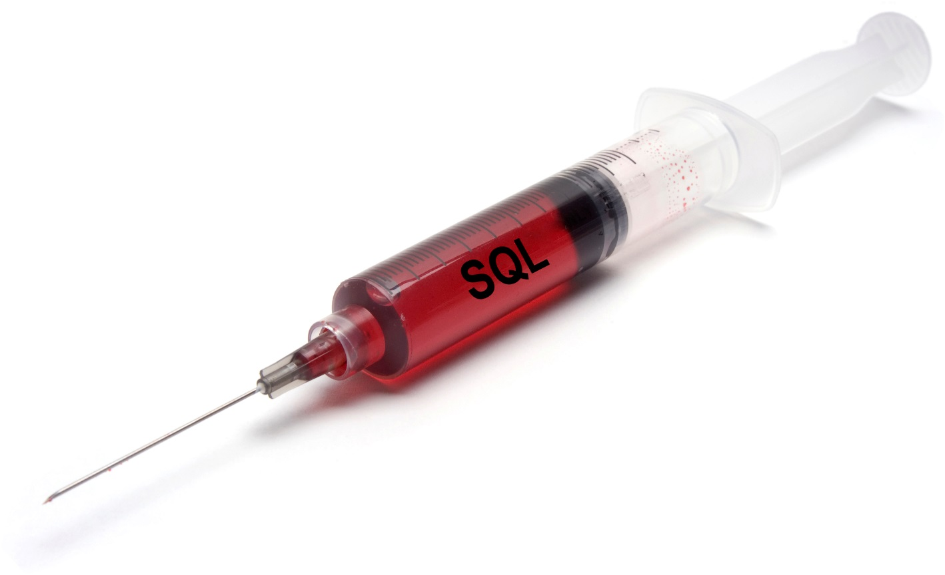
Com base em uma análise de 1599 vulnerabilidades, relatadas ao longo de 14 meses, as de Injeção de SQL são a segunda mais comum encontrada no WordPress.

Slide 6
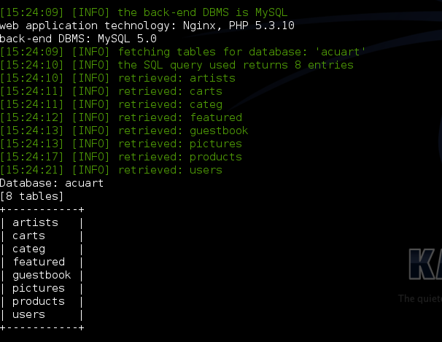
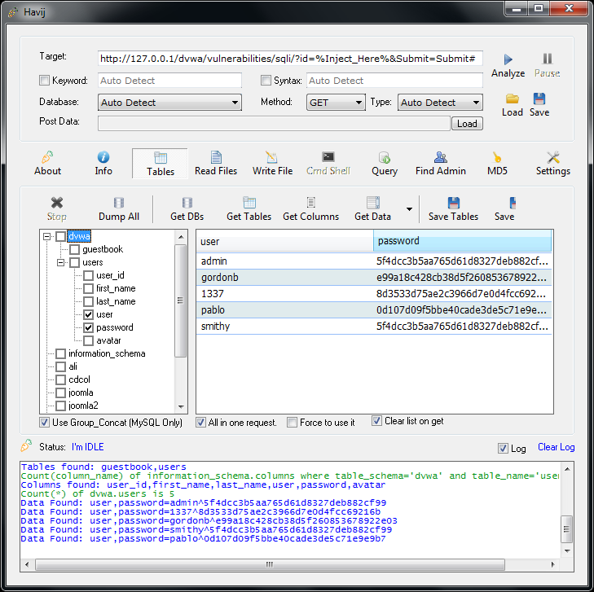
Ferramentas Automatizadas de Injeção SQL
São bastante usadas para pentests ou para invasões de Black Hat(Hacker Mal-Intencionado)
*SqlMap *Havij

Slide 7
Como Evitar ?
Usando parametrização na aplicação “SELECT nome FROM funcionario WHERE departamento = ? “ Parâmetro 1: nomeDepartamento
Stored Procedures CREATE PROCEDURE sp_NomeProcedure @par1 VARCHAR... EXEC sp_NomeProcedure valor
Tratamento de String (ex: Regex) userinput = Regex.Replace(userinput, "[^A-Za-z0-9$]", "");
https://www.owasp.org/index.php/SQL_Injection_Prevention_Cheat_Sheet

